Slide 1


BÀI 5
ÔN TẬP VÀ KỂ CHUYỆN
Môn Tiếng Việt

Slide 2
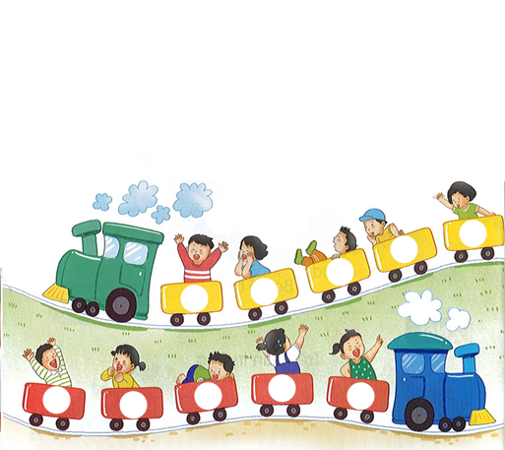
Đọc
1
ê
e
c
a
b
E
Ê
A
B
C

Slide 3
 | a | e | ê
b
c
a
a
e
ê
b
b
b
c
ba bà
be bé
cá bé
bè cá
bế bé
Bà bế bé.
Notes:
HS thích chọn số nào thì chọn số đó nhé! GV nhớ chuẩn bị kẹo hoặc quà.

Slide 4

bè cá

Slide 5
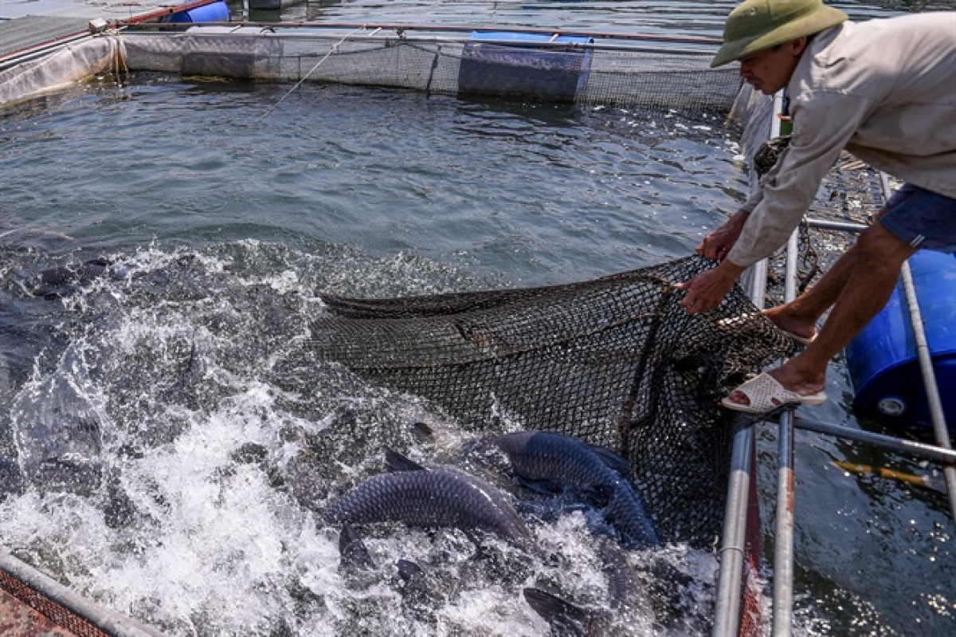
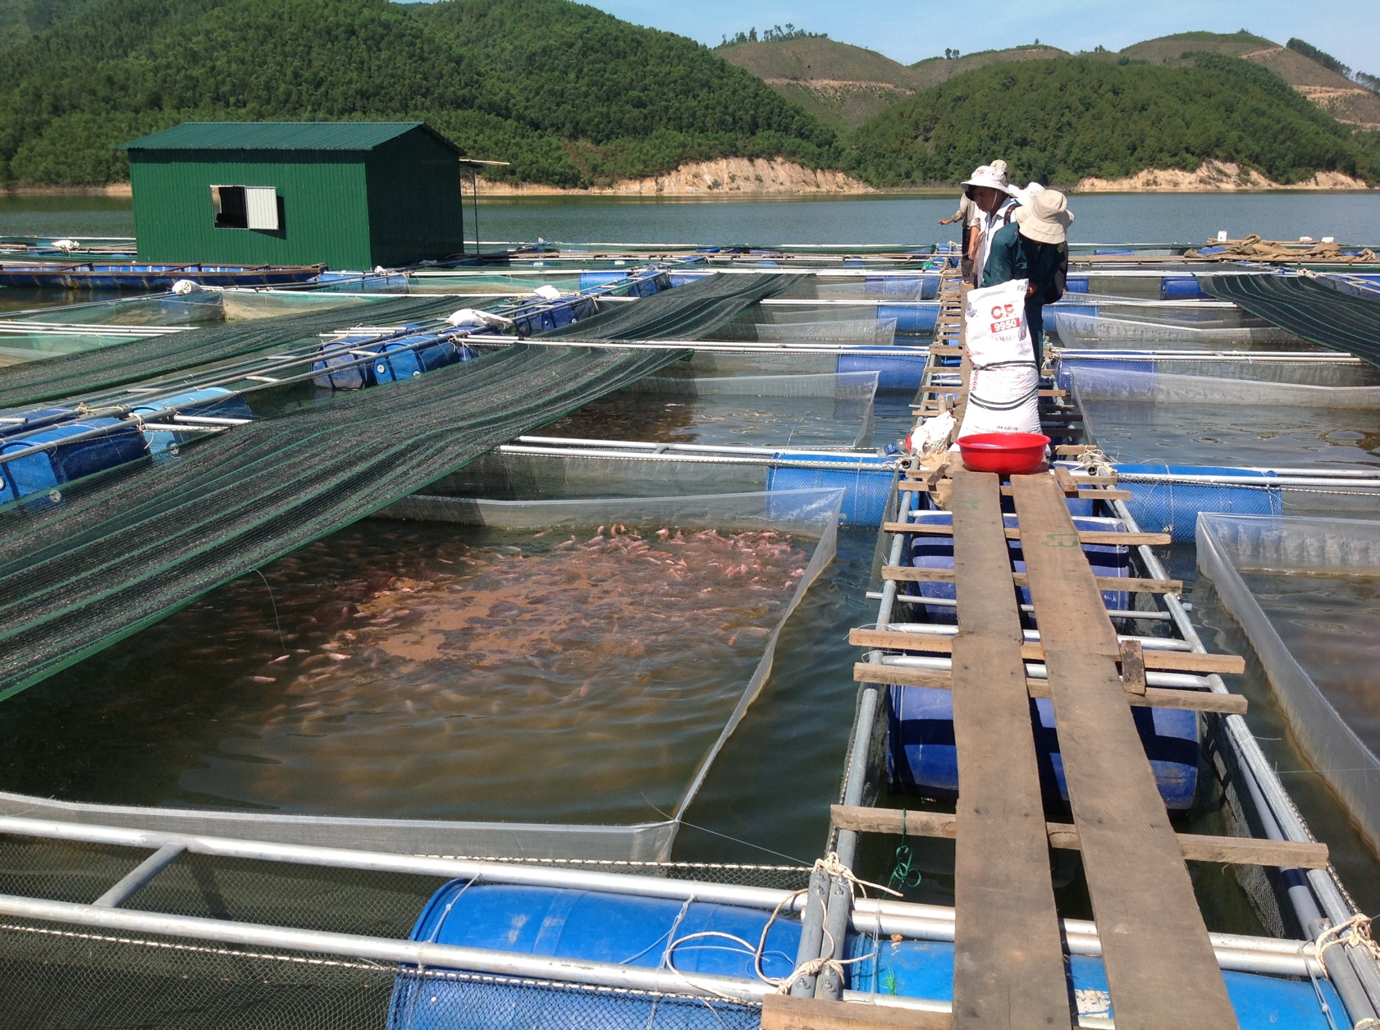

Slide 6



Thư giãn nào!

Slide 7

TÔ VÀ VIẾT

Slide 8



6
7
8
9
0
bế bé

Slide 9
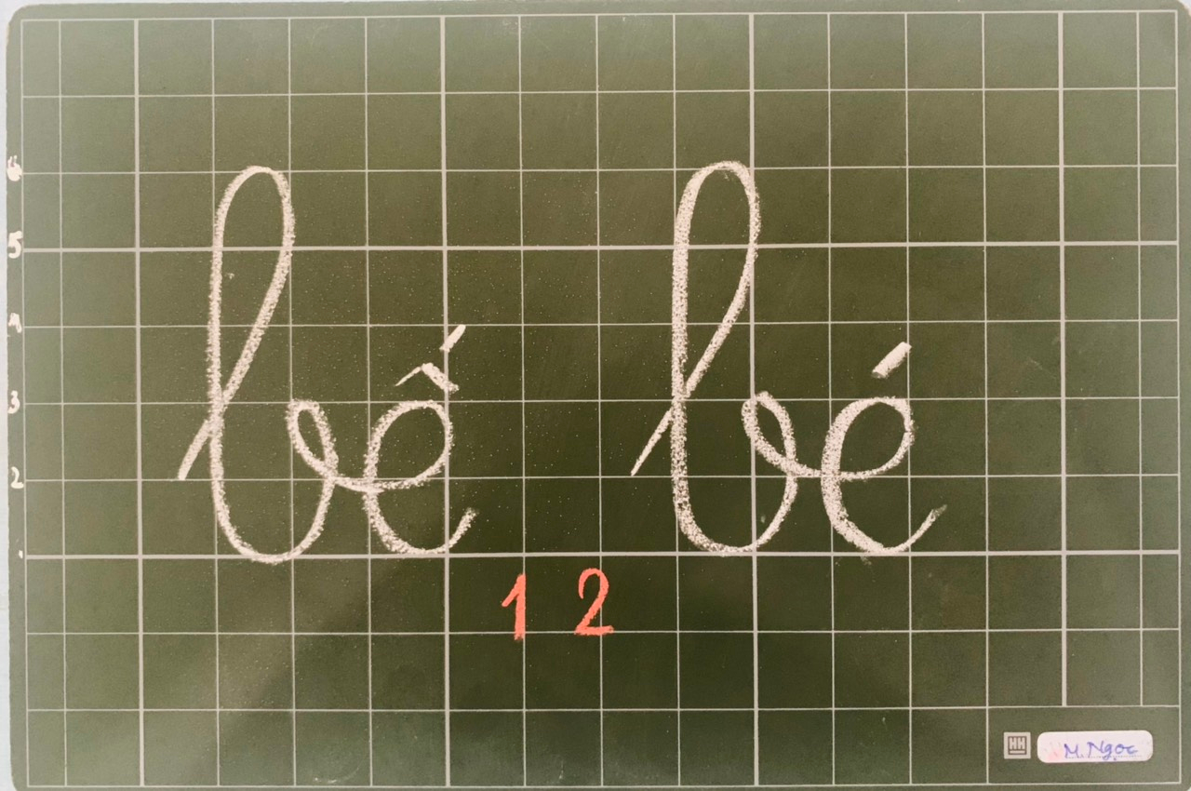

Slide 10
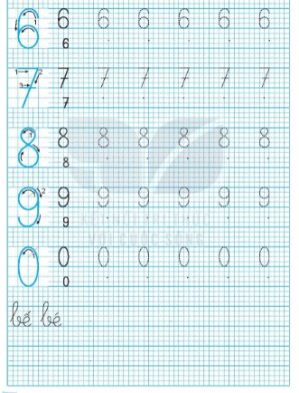
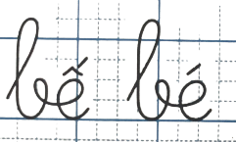
6
6
6
6
6
Viết
2
7
7
7
7
7
8
8
8
8
8
9
9
9
9
9
0
0
0
0
0

Slide 11

4
Kể chuyện

Slide 12
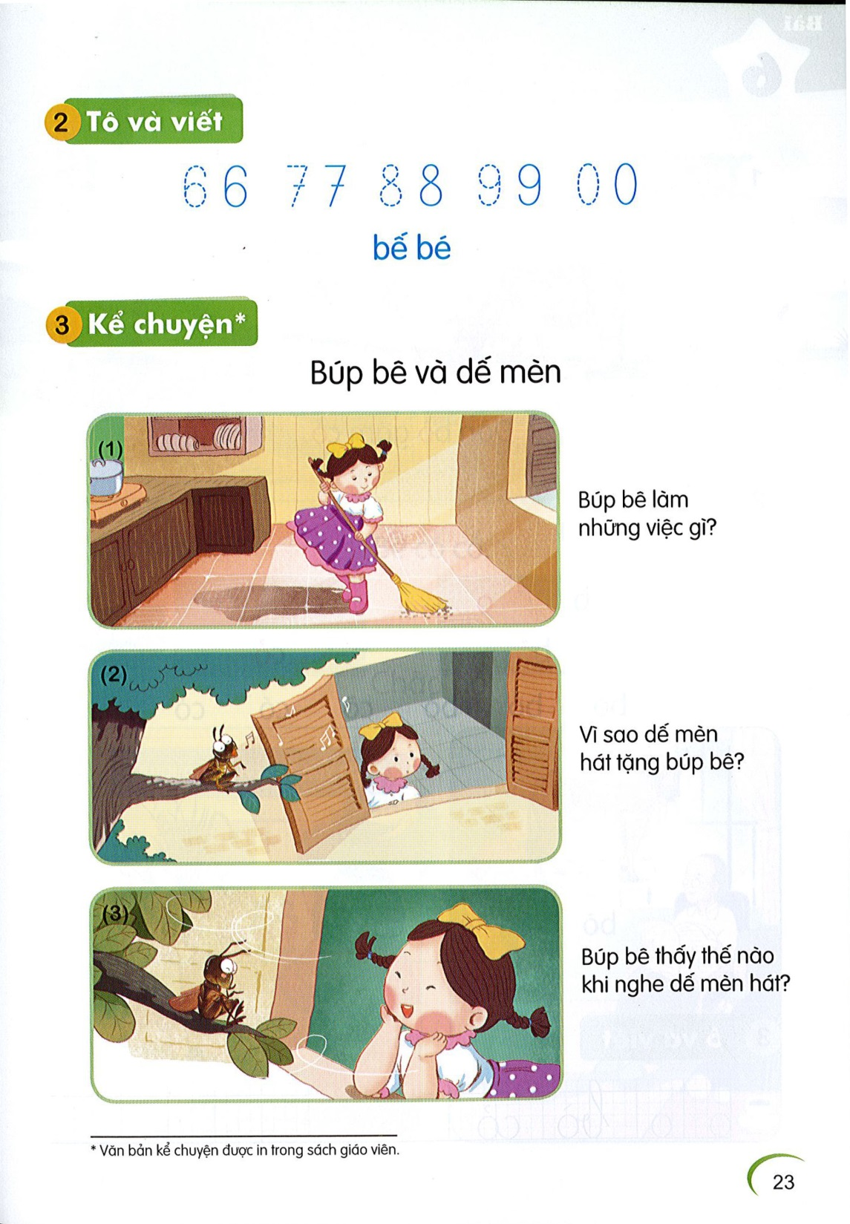
Búp bê và dế mèn

Slide 15

Búp bê và dế mèn

Slide 16
Dặn dò

